Slide 1
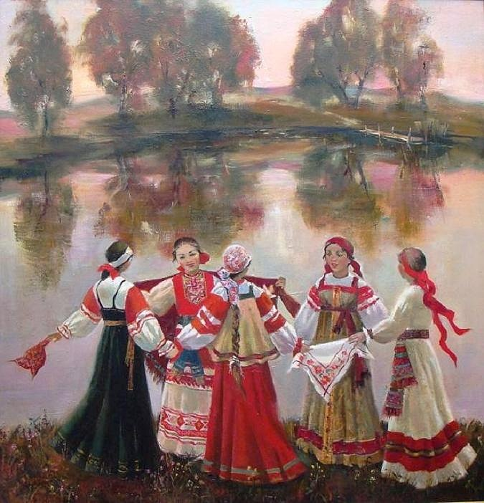
Муниципальное бюджетное дошкольное образовательное учреждение
«Детский сад комбинированного вида № 19 «Рябинка»
658204, г. Рубцовск, ул. Комсомольская, 65
тел.: (38557) 7-59-69
Е-mail: ryabinka.detskiysad19@mail.ru
Игровая карусель
картотека народных подвижных игр в старшей группе
Воспитатель высшей
кв. категории:
Левченко С.А.
г. Рубцовск
2025

Slide 2
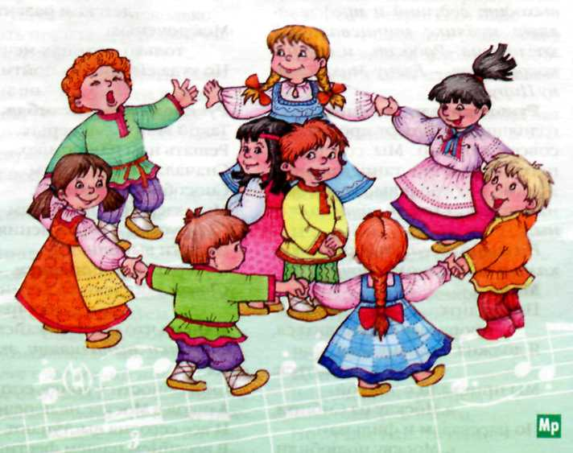
У БАБУШКИ МАЛАНЬИ
Цель игры: Развивать у детей умение действовать по сигналу, самостоятельному выбору движений, упражнять в построении в круг, ходьбе со сменой направления.
Ход игры: Дети встают в круг, берутся за руки. В центре находится ведущий.
Дети идут по кругу и говорят слова: У Маланьи, у старушки, Жили в маленькой избушке Семь сыновей, Семь дочерей, Все без бровей, (показывают жестами) Вот с такими глазами,
Вот с такими носами,
Вот с такими ушами,
Вот с такой головой,
Вот с такой бородой, Все они сидели, Друг на друга смотрели.
Делали вот так…
При последних словах все начинают повторять его жесты. Тот, кто повторил движения лучше всех, становится ведущим.
(русская народная ИГРА)
(русская народная ИГРА)
ПЧЕЛКИ И ЛАСТОЧКА
ПЧЕЛКИ И ЛАСТОЧКА
После этого Ласточка вылетает из «ГНЕЗДА» И ЛОВИТ ПЧЕЛ, КОТО­РЫЕ «ЛЕТАЮТ» ПО ВСЕЙ ПЛОЩАДКЕ. ПОЙМАННЫЙ ИГРАЮЩИЙ СТАНО­ВИТСЯ ЛАСТОЧКОЙ, ИГРА ПОВТОРЯЕТСЯ.
После этого Ласточка вылетает из «ГНЕЗДА» И ЛОВИТ ПЧЕЛ, КОТО­РЫЕ «ЛЕТАЮТ» ПО ВСЕЙ ПЛОЩАДКЕ. ПОЙМАННЫЙ ИГРАЮЩИЙ СТАНО­ВИТСЯ ЛАСТОЧКОЙ, ИГРА ПОВТОРЯЕТСЯ.
СЧИТАЛКОЙ ВЫБИРАЮТ ЛАСТОЧКУ И НА ВОЗВЫШЕНИИ ОТМЕЧАЮТ НЕБОЛЬШОЙ КРУГ — ЕЕ «ГНЕЗДО». ОСТАЛЬНЫЕ УЧАСТНИКИ — ПЧЕЛЫ — «ЛЕТАЮТ» ПО «ПОЛЯНЕ» И НАПЕВАЮТ:
Ласточка сидит в своем «гнездЕ» И СЛУШАЕТ ИХ ПЕСЕНКУ. ПО ОКОНЧАНИИ ПЕСНИ ЛАСТОЧКА ГОВОРИТ:
СЧИТАЛКОЙ ВЫБИРАЮТ ЛАСТОЧКУ И НА ВОЗВЫШЕНИИ ОТМЕЧАЮТ НЕБОЛЬШОЙ КРУГ — ЕЕ «ГНЕЗДО». ОСТАЛЬНЫЕ УЧАСТНИКИ — ПЧЕЛЫ — «ЛЕТАЮТ» ПО «ПОЛЯНЕ» И НАПЕВАЮТ:
Ласточка сидит в своем «гнездЕ» И СЛУШАЕТ ИХ ПЕСЕНКУ. ПО ОКОНЧАНИИ ПЕСНИ ЛАСТОЧКА ГОВОРИТ:
Ласточка встанет, Пчелку поймает.
Ласточка встанет, Пчелку поймает.
Зум, зум, зум! ЗУМ, ЗУМ, ЗУМ!
Зум, зум, зум! ЗУМ, ЗУМ, ЗУМ!
Медок собирают!
Медок собирают!
Пчелки летают,
Пчелки летают,

Slide 3
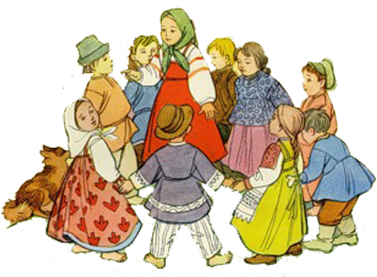
КАПУСТА
Цель игры: Развивать у детей умение выполнять движения по сигналу, умение согласовывать движения со словами. упражнять в беге, умению играть в коллективе.
Ход игры: Рисуется круг – «огород». На середину круга складываются шапки, платки и прочее. Это – «капуста». Все участники игры стоят за кругом, а один из них выбирается хозяином. Он садится рядом с «капустой».
«Хозяин» изображает движениями то, о чем поет: Я на камушке сижу, Мелки колышки тешу. Мелки колышки тешу, Огород свой горожу, Чтоб капусту не украли, В огород не прибежали Волк и лисица, бобер и курица, Заяц усатый, медведь косолапый. Играющие стараются быстро забежать в «огород», схватить «капусту» и убежать. Кого «хозяин» поймает, тот выбывает из игры. Участник, который больше всех унесет «капусты», объявляется победителем.
Правила игры : Бежать можно только после слов «медведь косолапый».

Slide 4
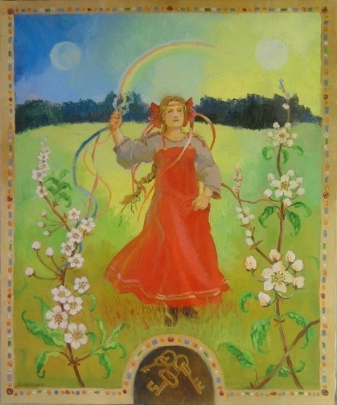
ЗАРЯ-ЗАРЯНИЦА
Цель игры: Развивать у детей умение действовать по сигналу, самостоятельному выбору движений, упражнять в построении в круг.
Ход игры: Выбираются водящий, он стоит вне круга.
Играющие идут хороводом и поют. Заря-заряница, Красная девица, По полю ходила, Ключи обронила, Ключи золотые, Ленты расписные. Раз, два, три – не воронь, А беги, как огонь!
На последние слова водящий дотрагивается до кого-нибудь из игроков, они вдвоем бегут в разные стороны, обегают круг. Кто первый займёт место тот и победитель. Оставшийся становится водящим. Игра повторяется.
Правила игры: бегущие не должны пересекать круг. Играющие не поворачиваются, пока водящий выбирает, кому положить на плечо ленту.

Slide 5
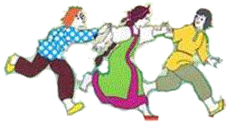
ГОРЕЛКИ С ПЛАТОЧКОМ
Цель игры: Развивать у детей умение действовать по сигналу, упражнять в беге.
Ход игры: Игроки стоят парами друг за другом. Впереди водящий, он держит в руке над головой платочек.
Дети говорят хором:
Гори, гори ясно, Чтобы не погасло. Посмотри на небо, Птички летят, Колокольчики звенят!
Раз, два, три! Последняя пара беги!
Дети последней пары бегут вдоль колонны (один справа, другой слева). Тот, кто добежит до водящего первым, берет у него платочек и встает с ним впереди колонны, а опоздавший «горит», т. е. водит.

Slide 6
ДУДАРЬ
Цель игры: Развивать у детей умение действовать по сигналу, самостоятельному выбору движений, упражнять в построении в круг, ходьбе со сменой направления.
Ход игры: Дети становятся в круг, выбирают Дударя и взявшись за руки ходят по кругу напевая:
Дударь дударь дударище, Старый старый старичище. Его во колоду, Его во сырую, Его во гнилую.
Пропев песню спрашивают:
Дударь, Дударь что болит? - Нога болит (уши, рука спина, нос пятка соседа и т.д.)
Все находящиеся в хороводе, берутся за больное место, которое произнес Дударь, либо за свое или же соседа, и снова идут по кругу напевая песню. Так продолжается 3 -4 раза, после чего на вопрос «Что болит?» Дударь отвечает: «Здоров! Вас ловлю».
Все разбегаются, а Дударь кого поймает, тот и становится его на место.
(русская народная ИГРА)
(русская народная ИГРА)
ПЧЕЛКИ И ЛАСТОЧКА
ПЧЕЛКИ И ЛАСТОЧКА
После этого Ласточка вылетает из «ГНЕЗДА» И ЛОВИТ ПЧЕЛ, КОТО­РЫЕ «ЛЕТАЮТ» ПО ВСЕЙ ПЛОЩАДКЕ. ПОЙМАННЫЙ ИГРАЮЩИЙ СТАНО­ВИТСЯ ЛАСТОЧКОЙ, ИГРА ПОВТОРЯЕТСЯ.
После этого Ласточка вылетает из «ГНЕЗДА» И ЛОВИТ ПЧЕЛ, КОТО­РЫЕ «ЛЕТАЮТ» ПО ВСЕЙ ПЛОЩАДКЕ. ПОЙМАННЫЙ ИГРАЮЩИЙ СТАНО­ВИТСЯ ЛАСТОЧКОЙ, ИГРА ПОВТОРЯЕТСЯ.
СЧИТАЛКОЙ ВЫБИРАЮТ ЛАСТОЧКУ И НА ВОЗВЫШЕНИИ ОТМЕЧАЮТ НЕБОЛЬШОЙ КРУГ — ЕЕ «ГНЕЗДО». ОСТАЛЬНЫЕ УЧАСТНИКИ — ПЧЕЛЫ — «ЛЕТАЮТ» ПО «ПОЛЯНЕ» И НАПЕВАЮТ:
Ласточка сидит в своем «гнездЕ» И СЛУШАЕТ ИХ ПЕСЕНКУ. ПО ОКОНЧАНИИ ПЕСНИ ЛАСТОЧКА ГОВОРИТ:
СЧИТАЛКОЙ ВЫБИРАЮТ ЛАСТОЧКУ И НА ВОЗВЫШЕНИИ ОТМЕЧАЮТ НЕБОЛЬШОЙ КРУГ — ЕЕ «ГНЕЗДО». ОСТАЛЬНЫЕ УЧАСТНИКИ — ПЧЕЛЫ — «ЛЕТАЮТ» ПО «ПОЛЯНЕ» И НАПЕВАЮТ:
Ласточка сидит в своем «гнездЕ» И СЛУШАЕТ ИХ ПЕСЕНКУ. ПО ОКОНЧАНИИ ПЕСНИ ЛАСТОЧКА ГОВОРИТ:
Ласточка встанет, Пчелку поймает.
Ласточка встанет, Пчелку поймает.
Зум, зум, зум! ЗУМ, ЗУМ, ЗУМ!
Зум, зум, зум! ЗУМ, ЗУМ, ЗУМ!
Медок собирают!
Медок собирают!
Пчелки летают,
Пчелки летают,

Slide 7
Я СИЖУ НА СТУЛЬЧИКЕ
Цель игры: Развивать у детей умение действовать по сигналу.
Ход игры: Играющие стоят в кругу. В середине ставятся два стульчика, спинками друг к другу. Из играющих выбираются мальчик и девочка, садятся на стульчики.
Все ведут хоровод и поют:
«Я сижу на стульчике,
Я сижу на крашеном.
Кто меня любит,
Тот и поцелует!
Раз, два, три! Смотри!»
Сидящие на стульях должны повернуться в одну сторону. Если они повернулись в одну сторону, то целуются, а если в разные стороны, то расходятся. Игра продолжается с новыми участниками.

Slide 8
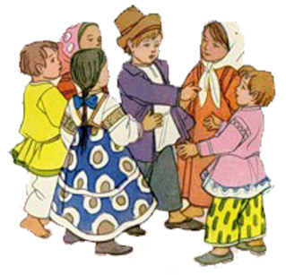
КАТАЙ КАРАВАЙ
Цель игры: Развивать у детей умение действовать по сигналу.
Ход игры: Одному из детей завязывают глаза, потом поворачивают его несколько раз вокруг оси и, продолжая поворачивать поют:
Катай каравай, Поворачивай , давай, К лесу – куролесу, В огород залезу, Плетень изломаю, Гряды ископаю. Говори, слепой,- Куда головой?
«Слепой» должен отгадать и назвать место, куда он повернут головой. Например, к стене, к окну и т.д. Если он отгадывает правильно, то его место занимает другой участник.
(русская народная ИГРА)
(русская народная ИГРА)
ПЧЕЛКИ И ЛАСТОЧКА
ПЧЕЛКИ И ЛАСТОЧКА
После этого Ласточка вылетает из «ГНЕЗДА» И ЛОВИТ ПЧЕЛ, КОТО­РЫЕ «ЛЕТАЮТ» ПО ВСЕЙ ПЛОЩАДКЕ. ПОЙМАННЫЙ ИГРАЮЩИЙ СТАНО­ВИТСЯ ЛАСТОЧКОЙ, ИГРА ПОВТОРЯЕТСЯ.
После этого Ласточка вылетает из «ГНЕЗДА» И ЛОВИТ ПЧЕЛ, КОТО­РЫЕ «ЛЕТАЮТ» ПО ВСЕЙ ПЛОЩАДКЕ. ПОЙМАННЫЙ ИГРАЮЩИЙ СТАНО­ВИТСЯ ЛАСТОЧКОЙ, ИГРА ПОВТОРЯЕТСЯ.
СЧИТАЛКОЙ ВЫБИРАЮТ ЛАСТОЧКУ И НА ВОЗВЫШЕНИИ ОТМЕЧАЮТ НЕБОЛЬШОЙ КРУГ — ЕЕ «ГНЕЗДО». ОСТАЛЬНЫЕ УЧАСТНИКИ — ПЧЕЛЫ — «ЛЕТАЮТ» ПО «ПОЛЯНЕ» И НАПЕВАЮТ:
Ласточка сидит в своем «гнездЕ» И СЛУШАЕТ ИХ ПЕСЕНКУ. ПО ОКОНЧАНИИ ПЕСНИ ЛАСТОЧКА ГОВОРИТ:
СЧИТАЛКОЙ ВЫБИРАЮТ ЛАСТОЧКУ И НА ВОЗВЫШЕНИИ ОТМЕЧАЮТ НЕБОЛЬШОЙ КРУГ — ЕЕ «ГНЕЗДО». ОСТАЛЬНЫЕ УЧАСТНИКИ — ПЧЕЛЫ — «ЛЕТАЮТ» ПО «ПОЛЯНЕ» И НАПЕВАЮТ:
Ласточка сидит в своем «гнездЕ» И СЛУШАЕТ ИХ ПЕСЕНКУ. ПО ОКОНЧАНИИ ПЕСНИ ЛАСТОЧКА ГОВОРИТ:
Ласточка встанет, Пчелку поймает.
Ласточка встанет, Пчелку поймает.
Зум, зум, зум! ЗУМ, ЗУМ, ЗУМ!
Зум, зум, зум! ЗУМ, ЗУМ, ЗУМ!
Медок собирают!
Медок собирают!
Пчелки летают,
Пчелки летают,

Slide 9
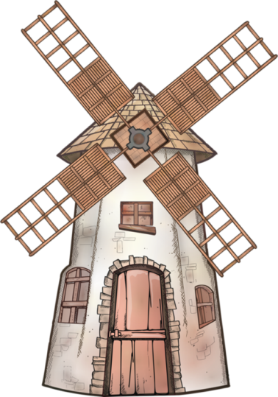
МЕЛЬНИЦА
Цель игры: Развивать выдержку, умение действовать на сигнал, творческий подход к игре.
Ход игры: Играющие встают в круг, каждый участник, не сходя с места, кружится.
При этом все поют: Мели, мели мельница, Жерновочки вертятся! Мели, мели засыпай И в мешочки набивай!
На последнем слове песни все должны остановиться и стоять не шевелясь. Кто упадет или не сумеет вовремя остановиться, тот из игры выходит, остальные повторяют песню, и опять кружатся. Остается в круге самый выносливый, он и выигрывает.
(русская народная ИГРА)
(русская народная ИГРА)
ПЧЕЛКИ И ЛАСТОЧКА
ПЧЕЛКИ И ЛАСТОЧКА
После этого Ласточка вылетает из «ГНЕЗДА» И ЛОВИТ ПЧЕЛ, КОТО­РЫЕ «ЛЕТАЮТ» ПО ВСЕЙ ПЛОЩАДКЕ. ПОЙМАННЫЙ ИГРАЮЩИЙ СТАНО­ВИТСЯ ЛАСТОЧКОЙ, ИГРА ПОВТОРЯЕТСЯ.
После этого Ласточка вылетает из «ГНЕЗДА» И ЛОВИТ ПЧЕЛ, КОТО­РЫЕ «ЛЕТАЮТ» ПО ВСЕЙ ПЛОЩАДКЕ. ПОЙМАННЫЙ ИГРАЮЩИЙ СТАНО­ВИТСЯ ЛАСТОЧКОЙ, ИГРА ПОВТОРЯЕТСЯ.
СЧИТАЛКОЙ ВЫБИРАЮТ ЛАСТОЧКУ И НА ВОЗВЫШЕНИИ ОТМЕЧАЮТ НЕБОЛЬШОЙ КРУГ — ЕЕ «ГНЕЗДО». ОСТАЛЬНЫЕ УЧАСТНИКИ — ПЧЕЛЫ — «ЛЕТАЮТ» ПО «ПОЛЯНЕ» И НАПЕВАЮТ:
Ласточка сидит в своем «гнездЕ» И СЛУШАЕТ ИХ ПЕСЕНКУ. ПО ОКОНЧАНИИ ПЕСНИ ЛАСТОЧКА ГОВОРИТ:
СЧИТАЛКОЙ ВЫБИРАЮТ ЛАСТОЧКУ И НА ВОЗВЫШЕНИИ ОТМЕЧАЮТ НЕБОЛЬШОЙ КРУГ — ЕЕ «ГНЕЗДО». ОСТАЛЬНЫЕ УЧАСТНИКИ — ПЧЕЛЫ — «ЛЕТАЮТ» ПО «ПОЛЯНЕ» И НАПЕВАЮТ:
Ласточка сидит в своем «гнездЕ» И СЛУШАЕТ ИХ ПЕСЕНКУ. ПО ОКОНЧАНИИ ПЕСНИ ЛАСТОЧКА ГОВОРИТ:
Ласточка встанет, Пчелку поймает.
Ласточка встанет, Пчелку поймает.
Зум, зум, зум! ЗУМ, ЗУМ, ЗУМ!
Зум, зум, зум! ЗУМ, ЗУМ, ЗУМ!
Медок собирают!
Медок собирают!
Пчелки летают,
Пчелки летают,

Slide 10
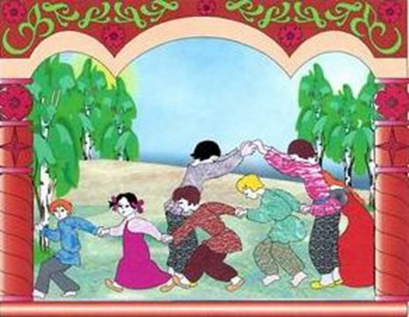
ЗОЛОТЫЕ ВОРОТА
Цель игры: Развивать, быстроту, ловкость, глазомер, совершенствовать ориентировку в пространстве. Упражнять в ходьбе цепочкой.
Ход игры: Пара игроков встают лицом друг к другу и поднимают вверх руки – это ворота. Остальные игроки берутся друг за друга так, что получается цепочка.
Все дети говорят: Ай, люди, ай, люди,
Наши руки мы сплели.
Мы их подняли повыше,
Получилась красота!
Получились не простые,
Золотые ворота! Игроки-ворота говорят стишок, а цепочка должна быстро пройти между ними. Дети – «ворота» говорят: Золотые ворота Пропускают не всегда. Первый раз прощается, Второй - запрещается. А на третий раз Не пропустим вас! С этими словами руки опускаются, ворота захлопываются. Те, которые оказались пойманными, становятся дополнительными воротами.
Игра продолжается до тех пор, пока не останется три-четыре не пойманных играющих, опускать руки надо быстро, но аккуратно.

Slide 11
КЛЮЧИ
Цель игры: Развивать у детей умение действовать по сигналу, упражнять в беге по разным направлениям.
Ход игры: Дети рисуют круги, расположенные по кругу. Выбирается водящий. Он подходит к любому из играющих и спрашивает: «Где ключи?» Тот отвечает: «Иди у …(имя любого ребенка) попроси».
После этого все играющие стараются поменяться местами. Водящий тоже старается занять пустой кружок. Тот кому не досталось места, становится водящим.

Slide 12
ПОЧТА
Цель игры: Развивать у детей умение выполнять движения по сигналу, умение согласовывать движения со словами.
Ход игры: Игра начинается с переклички водящего с игроками: - Динь, динь, динь! - Кто там? - Почта! - Откуда? - Из города … - А что в городе делают?
Водящий может сказать, что в городе танцуют, поют, прыгают. Все играющие должны делать то, что сказал водящий. А тот, кто плохо выполняет задание, отдает фант. Игра заканчивается, как только водящий наберет 5 фантов. Играющие, чьи фанты у водящего, должны их выкупить. Водящий придумывает для них интересные задания. Дети читают стихи, вспоминают загадки, имитируют движения животных. Затем выбирают нового водящего и игра повторяется.

Slide 13
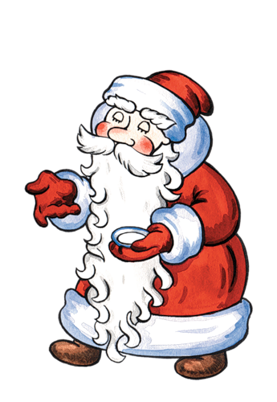
МОРОЗ – КРАСНЫЙ НОС
Цель игры: Развивать у детей умение выполнять движения по сигналу, выдержке. Упражнять в ходьбе и беге.
Ход игры: На противоположных сторонах площадки обозначают два дома, в одном из них располагаются играющие. Посередине площадки встает водящий - Мороз-Красный нос.
Он говорит:
Я Мороз-Красный нос.
Кто из вас решится
В путь-дороженьку пуститься?
Играющие отвечают:
Не боимся мы угроз
И не страшен нам мороз.
После этого дети перебегают через площадку в другой дом. Мороз догоняет их и старается заморозить (коснуться рукой). Замороженные останавливаются на том месте, где их настиг Мороз, и стоят до окончания перебежки. После нескольких перебежек выбирают другого водящего. Правила игры: Бежать можно только после слова «мороз». «замороженным» игрокам не сходить с места.

Slide 14
ДЯДЮШКА ТРИФОН
Цель игры: Развивать у детей умение действовать по сигналу, самостоятельному выбору движений, упражнять в построении в круг, ходьбе со сменой направления.
Ход игры: Дети встают в круг, берутся за руки. В центре находится ведущий.
Дети идут по кругу и говорят слова: У дядюшки Трифона Было семеро детей, Семеро сыновей: Они не пили, не ели, Друг на друга смотрели. Разом делали, как я!
При последних словах все начинают повторять его жесты. Тот, кто повторил движения лучше всех, становится ведущим.

Slide 15
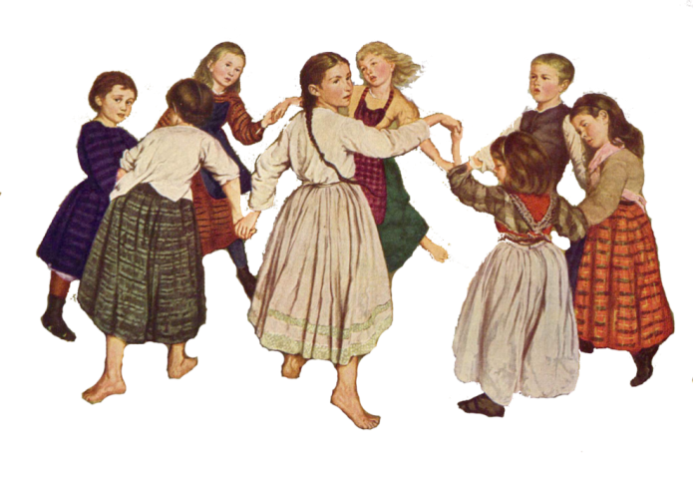
ЦЕПИ КОВАНЫЕ
Цель игры: Развивать у детей умение действовать по сигналу, упражнять в построению в две шеренги, беге.
Ход игры: Две шеренги детей, взявшись за руки, становятся друг против друга на расстоянии 15 – 20 м.
Одна шеренга детей кричит:
- Цепи, цепи, разбейте нас!
- Кем из нас? – отвечает другая - Стёпой! - отвечает первая
Ребёнок, чьё имя назвали, разбегается и старается разбить вторую шеренгу (целится в сцепленные руки). Если разбивает, то уводит в свою шеренгу ту пару участников, которую он разбил. Если не разбивает, то встаёт в шеренгу, которую не смог разбить. Выигрывает та команда, где оказывается больше игроков.

